Slide 1

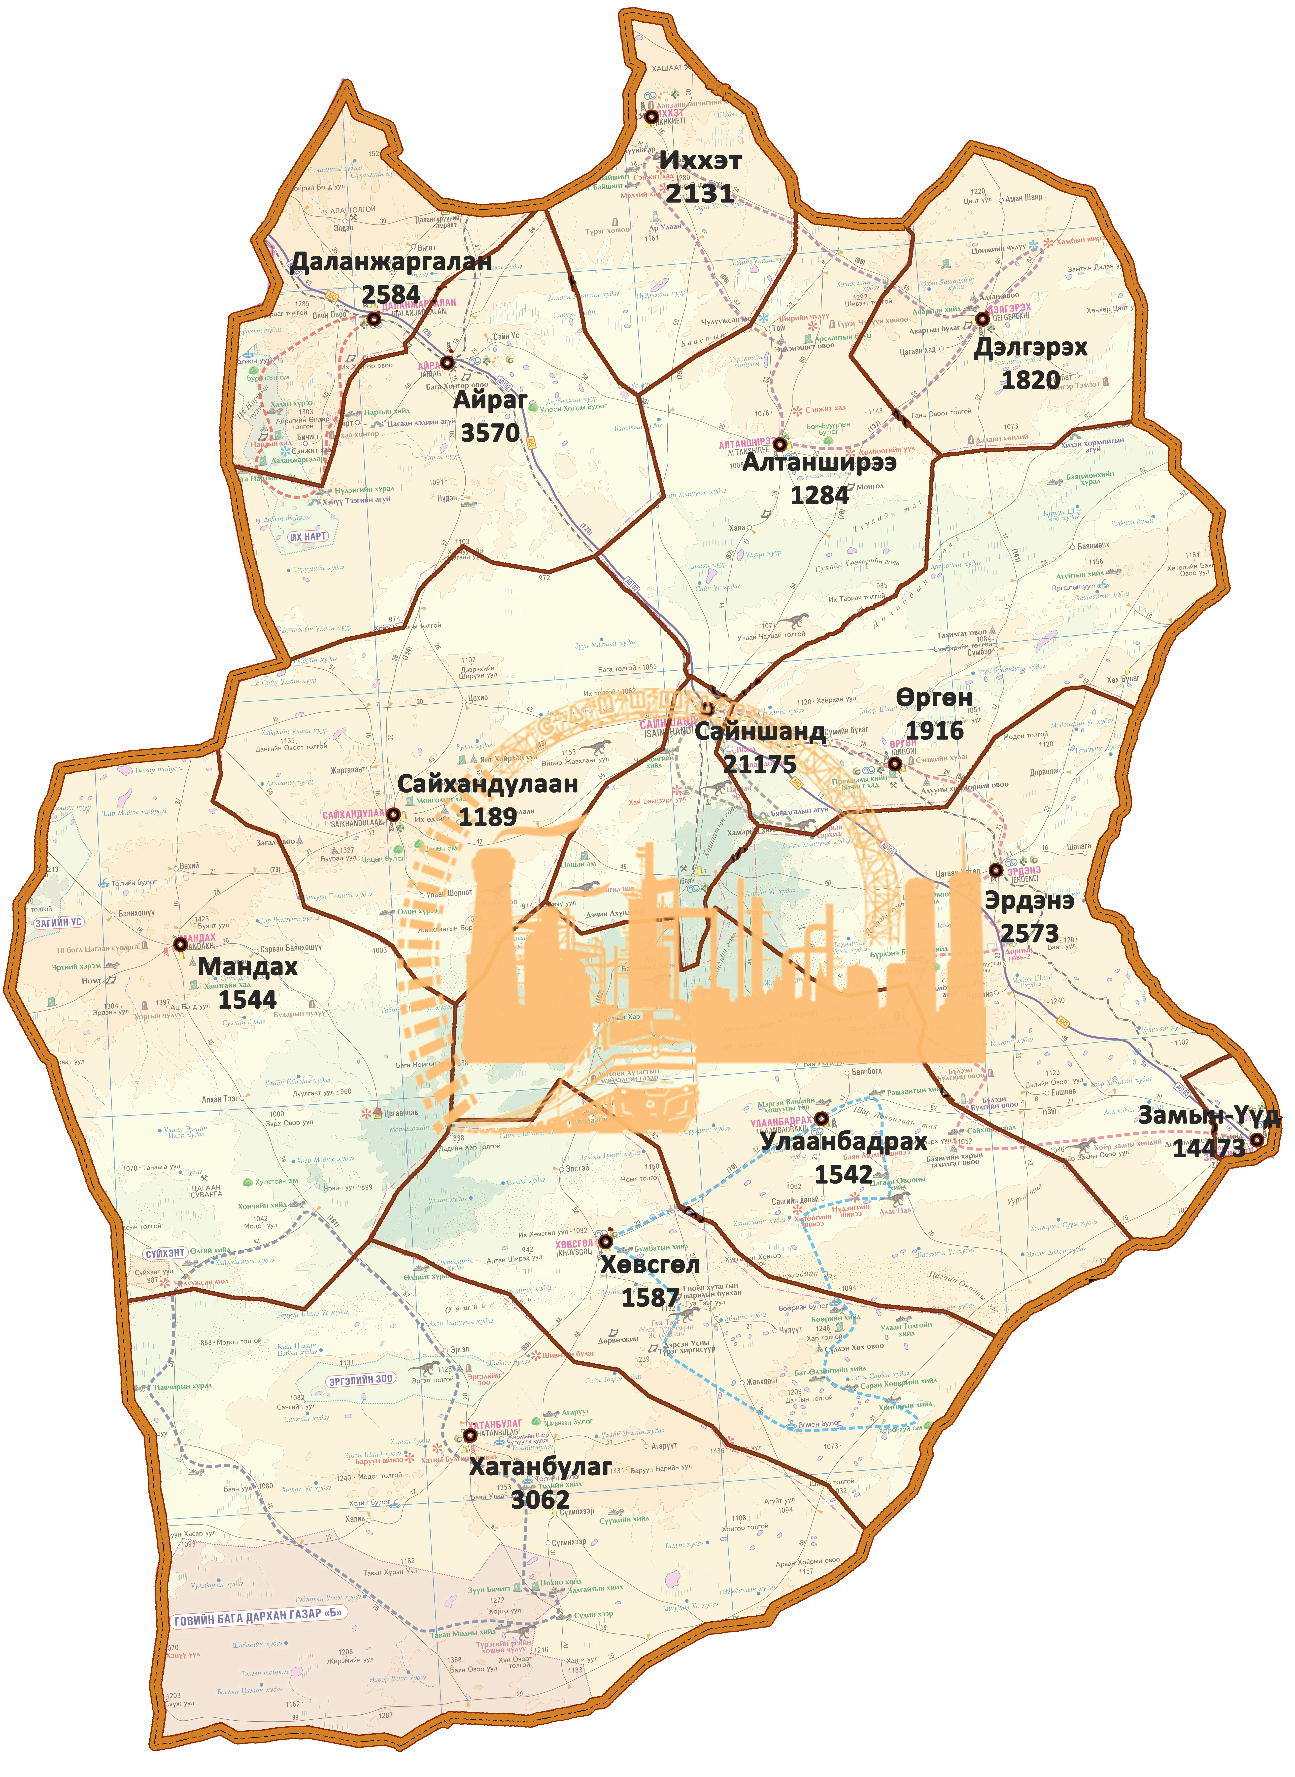
ДОРНОГОВЬ АЙМГИЙН
НИЙГЭМ, ЭДИЙН ЗАСГИЙН БАЙДАЛ
(2016 оны эхний 2 сард)
2016.03.14
Notes:
Нүүр солих

Slide 2

ХҮН АМ, НИЙГМИЙН ҮЗҮҮЛЭЛТ – Хүн ам
Төрөлт, нас баралт, хүн амын цэвэр өсөлт, жил бүрийн 02-р сарын байдлаар
Notes:
Эрүүл мэндийн газраас эрхлэн гаргадаг мэдээгээр 2016 оны эхний 2 сард 249 хүүхэд шинээр мэндэлж, 62 хүн нас баржээ. Хүн амын цэвэр өсөлт 187 болж 2015 оны мөн үеийнхээс 3.1 хувиар буюу 6-аар буурчээ. 1000 хүнд ногдох төрөлт 3,8 нас баралт 1,0 байгаа нь өмнөх оны мөн үетэй харьцуулахад төрөлт 0.1 пунктээр,нас баралт 0,3 пунктээр тус тус нэмэгдсэн байна.

Slide 3

ХҮН АМ, НИЙГМИЙН ҮЗҮҮЛЭЛТ - Хөдөлмөр
Хөдөлмөрийн хэлтэст бүртгэлтэй ажил хайгч иргэд , хүйсээр, оноор
АЖИЛД ЗУУЧИЛСАН ИРГЭД, насны ангилалаар
1340
5,3%
Бүртгэлтэй ажил хайгч иргэд, боловсролын түвшнээр

Slide 4

ХҮН АМ, НИЙГМИЙН ҮЗҮҮЛЭЛТ - Хөдөлмөр
АЖИЛГҮЙ ИРГЭДИЙН ТОО, сумаар
АЖЛЫН БАЙРНЫ ЗАХИАЛГА, ажил, мэргэжлийн ангилал
46,9%
46.8%
1340
62

Slide 5

ХҮН АМ, НИЙГМИЙН ҮЗҮҮЛЭЛТ – Эрүүл мэнд
Эмнэлэгт эмчлүүлсэн хүний тоо, амбулторын үзлэгийн тоо
Амьд төрсөн 1000 хүүхдэд ногдох нялхсын эндэгдэл
Бүртгэгдсэн халдварт өвчний тоо, жил бүрийн 02-р сарын байдлаар

Slide 6

ХҮН АМ, НИЙГМИЙН ҮЗҮҮЛЭЛТ – Нийгмийн даатгал, халамж
Нийгмийн даатгалын сангийн орлого, сая.төг
Нийгмийн даатгалын сангийн
зарлага, сая.төг
15.9%
10.5%
2 749,7
3 185,9
4 522,7
4 998,4

Slide 7
ХҮН АМ, НИЙГМИЙН ҮЗҮҮЛЭЛТ – Нийгмийн даатгал, халамж
Нийгмийн халамжийн үйлчилгээнд хамрагдсан хүний тоо
Олгосон тэтгэвэр, тэтгэмжийн хэмжээ,төрлөөр мян. төг
9 155
7 190
1000 079,7
604 532,9
21,5 %
39,6 %
Notes:
Оны эхний 2 сард нийгмийн халамжийн сангаас 7190 иргэнд 604,5 сая төгрөгийн халамжийн тэтгэвэр, тэтгэмж, тусламж олгожээ.

Slide 8

ХҮН АМ, НИЙГМИЙН ҮЗҮҮЛЭЛТ – Гэмт хэрэг
Бүртгэгдсэн гэмт хэргийн тоо, үйлдэгдсэн цагаар
Гэмт хэргийн улмаас гэмтсэн, нас барсан хүний тоо
Гэмт хэргийн улмаас учирсан хохирлын хэмжээ, сая, төг
Notes:
Аймгийн Цагдаагийн газраас ирүүлсэн мэдээгээр оны эхний 2 сард 101 хэрэг бүртгэгдэж, гэмт хэргийн улмаас 38 хүн гэмтэж бэртсэн байна. Бүртгэгдсэн гэмт хэргийн тоо өмнөх оны мөн үеэс 2,0 хувь буюу 2-оор өссөн байна.

Slide 9

МАКРО ЭДИЙН ЗАСГИЙН ҮЗҮҮЛЭЛТ - Мөнгө, Банк
Иргэдийн мөнгөн хадгаламж 44.8 тэрбум төгрөг болж нэг хадгаламж эзэмшигчдэд дундажаар 718.3 мянган төгрөг, аймгийн нэг хүнд дундажаар 705.8 мянган төгрөгийн хадгаламж ногдож байна. Өмнөх оны мөн үетэй харьцуулахад хадгаламж эзэмшигчийн тоо 4.0 хувиар буурч хадгаламжийн үлдэгдэл 4.0 хувиар өссөн байна.
Хадгаламжийн үлдэгдэл, зээлийн өрийн үлдэгдэл 2015-2016 оны 2-р сарын байдлаар ,сая.төг
Хадгаламж эзэмшигч, зээлдэгчийн тоо 2015-2016 оны 2-р сарын байдлаар , мян.хүн

Slide 10

МАКРО ЭДИЙН ЗАСГИЙН ҮЗҮҮЛЭЛТ – Хэрэглээний үнийн индекс
Хэрэглээний үнийн индекс 2016 оны 2 дугаар сард:
- Өмнөх сарынхаас 1.7 хувиар,
- Өмнөх оны мөн үеэс 2.3 хувиар өслөө.
Ерөнхий индекс өмнөх сарынхаас 1.7 хувиар өсөхөд: хүнсний бараа, ундаа, усны бүлэг 4.7 хувь, хувцас бөс бараа, гуталын бүлэг 1.7 хувь, гэр ахуйн тавилга, барааны бүлэг 0.1 хувь, Бусад бараа үйлчилгээ 0.1 хувиар өсч, орон сууц, ус цахилгаан түлш 1.6 хувь, Тээвэр 0.9 хувь, зочид буудал зоогийн газар дотуур байр 2.5 хувиар буурсан нь нөлөөлжээ.
Хэрэглээний үнийн индекс, 2016 оны 2-р сард

Slide 11

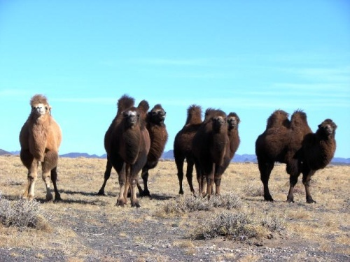
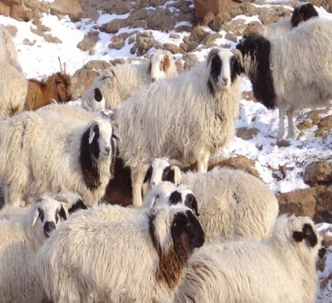
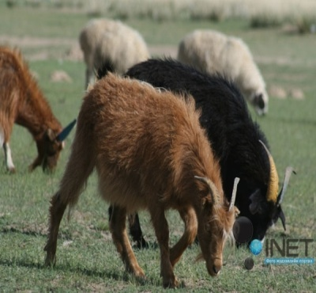
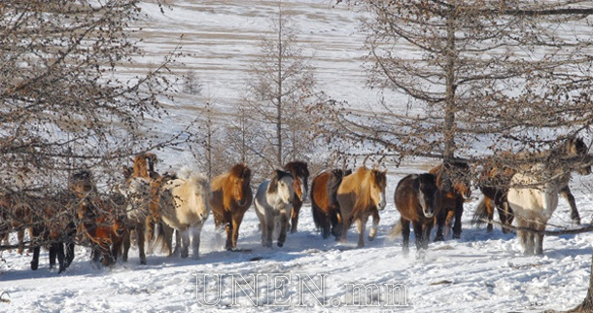
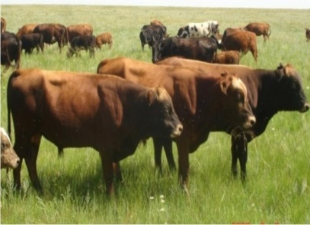
МАКРО ЭДИЙН ЗАСГИЙН ҮЗҮҮЛЭЛТ – Хөдөө аж ахуй
Бойжиж буй төлийн тоо, 2011-2016 оны 02-р сарын байдлаар, толгой
 | 2011.02 | 2012.02 | 2013.02 | 2014.02 | 2015.02 | 2016.02
Бүгд | 5168 | 4250 | 10928 | 4259 | 4842 | 2366
Ботго | 34 | 7 | 28 | 45 | 6 | 3
Унага | 3 | 2 | 6 | 25 | 28 | 2
Тугал | 120 | 135 | 199 | 220 | 353 | 152
Хурга | 3864 | 2787 | 6447 | 2442 | 2775 | 1247
Ишиг | 1147 | 1319 | 4248 | 1527 | 1680 | 962
Том малын зүй бус хорогдол, 2010-2016 оны 02-р сарын байдлаар, толгой

Slide 12

МАКРО ЭДИЙН ЗАСГИЙН ҮЗҮҮЛЭЛТ – Аж үйлдвэр
Аж үйлдвэрийн салбарын нийт үйлдвэрлэлт, борлуулалт, оны үнээр, сая төгрөг
Notes:
Аж ахуйн нэгжийн хариуцлагын хэлбэрээр авч үзвэл улсын үйлдвэрийн газар 94,8 хувь, компани 1.7 хувь, хоршоо 0.3 хувь, өрхийн аж ахуй 3,2 хувийг тус тус үйлдвэрлэжээ.

Slide 13
МАКРО ЭДИЙН ЗАСГИЙН ҮЗҮҮЛЭЛТ – Аж үйлдвэр
Аж үйлдвэрийн нийт үйлдвэрлэлт салбараар
Аж үйлдвэрийн нийт борлуулалт салбараар
Notes:
Аж ахуйн нэгжийн хариуцлагын хэлбэрээр авч үзвэл улсын үйлдвэрийн газар 94,8 хувь, компани 1.7 хувь, хоршоо 0.3 хувь, өрхийн аж ахуй 3,2 хувийг тус тус үйлдвэрлэжээ.

Slide 14
МАКРО ЭДИЙН ЗАСГИЙН ҮЗҮҮЛЭЛТ – Аж үйлдвэр
Аж үйлдвэрийн салбарын нийт үйлдвэрлэлт, дэд салбараар, оны үнээр, сая төгрөг
Салбар |  |  |  | 2014.02 | 2015.02 | 2016.02 | 2016 2015
Дүн |  |  |  | 1486.4 | 3039.5 | 3152.4 | 103.7
Уул уурхай олборлох аж үйлдвэр |  |  |  | 82.2 | 105.0 | 69.9 | 66.6
Нүүрс олборлолт |  |  |  | 82.2 | 105 | 69.9 | 66.6
Бусад ашигт малтмал олборлолт
Боловсруулах аж үйлдвэр |  |  |  | 94.5 | 157.2 | 171.5 | 109.1
Хүнсний бүтээгдэхүүн үйлдвэрлэл |  |  |  | 61.9 | 103.9 | 131.2 | 126.3
 | мах, махан бүтээгдэхүүн үйлдвэрлэл |  |  | 8.8 | 7.8 | 4.2 | 53.8
 | сүү, сүүн бүтээгдэхүүн үйлдвэрлэл |  |  | 7.4 | 9.7 | 14.1 | 145.4
 | хүнсний бусад бүтээгдэхүүн үйлдвэрлэл |  |  | 45.7 | 86.4 | 112.9 | 130.6
Хувцас үйлдвэрлэл |  |  |  | 19.3 | 15.5 | 19.6 | 126.5
Гутал үйлдвэрлэл |  |  |  | 0.5 | 4.7 | 5.3 | 112.8
Мод, модон эдлэл үйлдвэрлэл |  |  |  | 2.4 | 4.0 | 8.2 | 205.0
Машин тоног төхөөрөмжөөс бусад төмөр
эдлэл үйлдвэрлэл |  |  |  | 0.3 | 0.3 | 0.0 | 10.0
Боловсруулах үйлдвэрийн бусад |  |  |  | 10.0 | 28.8 | 7.2 | 25.0
Цахилгаан, дулааны эрчим хүч |  |  |  | 1309.7 | 2777.3 | 2911.0 | 104.8
үйлдвэрлэлт, усан хангамж
Цахилгаан, дулаан, уур үйлдвэрлэл |  |  |  | 1176 | 2512.4 | 2601.5 | 103.5
Ус ариутгал, усан хангамж |  |  |  | 133.7 | 264.9 | 309.5 | 116.8

Slide 15


http://dornogovi.nso.mn/

